Slide 1

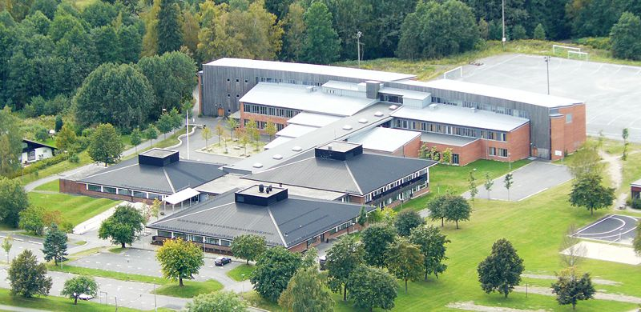
Velkommen til foreldremøte for Vg1
21.8.2025

Slide 2
Program
Tid | Aktivitet
18.00 – 18.30 | Presentasjon av Rosenvilde v/rektor
18.30 – 19.00 | Informasjon om skolens satsing på læringsstrategier og studieteknikk v/Olav Schewe
19.00 – 20.00 | Kontaktlærerne møter de foresatte i de ulike klasserommene

Slide 3
Utdanningsprogram
Helse- og oppvekstfag
Restaurant- og matfag
Informasjonsteknologi og medieproduksjon
Medier og kommunikasjon
Kunst, design og arkitektur
Studiespesialisering
Påbygging til generell studiekompetanse

Slide 4
Skolens plattform
På Rosenvilde skal vi utfordre hverandre til å tørre mer og skape et stimulerende miljø for både elever og medarbeidere, der vi utvikler elevenes faglige og sosiale kompetanse, kreativitet og evne til å mestre livet og bygge samfunnet.
Rosenvilde skal være en skole preget av godt humør, raushet og takhøyde, der vi deler kunnskap til beste for fellesskapet.
Verdier
Kunnskapstørst, inkluderende, modig, entusiastisk
Visjon
Med entusiasme for læring

Slide 5
Hva kjennetegner Rosenvilde?
Faglig dyktighet og et rikt fagtilbud
En kollektiv tilnærming både hos personalet og elevene
Et mangfoldig og inkluderende miljø
Raushet og takhøyde

Slide 6

Satsingsområder på Rosenvilde
Skape gode relasjoner og samhold
Læringsstrategier, studieteknikk og
grunnleggende ferdigheter
Vurdering for læring
Grunnleggende ferdigheter –
leseprosjekt på Vg1

Slide 7

ROSEN LESER!
Et leseprosjekt på Rosenvilde
Fram til høstferien skal elevene lese norsk skjønnlitteratur.
Tverrfaglig prosjekt: De skal lese 20-30 minutter hver dag, i ulike fag.
De får velge hvilken bok selv. Denne må tas med på skolen mandag 25.august.
  Elevene har fått idemyldret rundt valg av bok denne uken, men må selv ta ansvar for å låne den – enten på skolebibliotek, lokalt bibliotek, av en venn, av bokhylla hjemme etc. Fint om dere kan bistå her :)
Notes:
Fram mot høstferien skal dere lese en bok. Noen leser raskere enn andre, og rekker kanskje å lese to bøker?
Dere skal lese 20-30 minuter hver dag. Noen dager vil du lese I samfunnsfagtimene, andre dager vil du lese I mattetimene, andre dager I norsktimene. Det vil rullere.

Slide 8
Verdt å vite om Rosenvilde
Seier i Fritt ord-konkurranse 2024 (til fremme for ytringsfrihet)
Elever på restaurant- og matfag vant Tine Matcup (uoffisielt NM) i 2022
To elever ble norgesmestere i barne- og ungdomsarbeiderfag 2017-18
Utnevnt av Udir til demonstrasjonsskole 2007-09
Feiret 100-års jubileum i 2017

Slide 9
Skape gode relasjoner og samhold
Oppstartsdager med vekt på å bli kjent med elevene og med tanke på at elevene skal bli kjent med hverandre
Makkerskap
Fadderordning
Elevsamarbeid i det daglige læringsarbeidet
Temadag for psykisk helse for Vg1
To miljøarbeidere som er synlige i elevmiljøet og som arrangerer aktiviteter for elevene
Elevinitierte aktiviteter: skolerevy, kulturdag, julekalender etc.

Slide 10
Vurdering for læring
Underveisvurdering skal fremme læring, øke kompetansen i fagene og gjøre opplæringen bedre tilpasset den enkelte
Underveisvurdering: All vurdering fram til sluttvurdering, gis løpende, skal være læringsfremmende og skal bidra til å informere og motivere elevene, egenvurdering er en del av underveisvurderingen
Underveisvurdering er en integrert del av læringsarbeidet og dialogen mellom lærer og elev
Foresatte til umyndige elever blir invitert til samtale med kontaktlærer i løpet av første halvår (12.11. eller annet tidspunkt etter avtale)
Eleven får halvårsvurdering med og uten karakter i januar, som inkluderer veiledning fra faglærer hvordan man kan øke kompetansen sin i faget
Til sommeren settes det standpunktkarakter (sluttvurdering) i avsluttende fag mens det gis halvårsvurdering med og uten karakter i fag som videreføres

Slide 11
Ekstratilbud til elevene
Universitetsskole
Realfagsverksted og studie- og karriereverksted onsdager kl. 14.30
Med lærere, rådgivere og elevmentorer
Rådgiverne står også i biblioteksbaren i glassgata hver onsdag 12.05 – 12.45 (storefri)

Slide 12
Fraværsgrense, justerte regler
Hensikt med fraværsgrensen: øke tilstedeværelse, motivere til jevn innsats og forhindre skulk
Fraværsgrensen er 10 % av årstimene i faget
Unntaksbestemmelse – rektor kan godkjenne fravær inntil 15 %
Egenmelding til 10 % - alt fravær teller (endret)
Fravær over 10 % krever dokumentasjon, ved sykefravær kreves attest fra helsepersonell
Lærer må uansett ha vurderingsgrunnlag i de ulike fagene
Elev og foresatte for umyndige elever varsles ved fare for ikke vurdering til halvårsvurdering eller standpunkt
Se hjemmesiden for elever/reglement og rutiner/fravær og fraværsregler)

Slide 13
Digitale distraksjoner
    Læringsarbeid av god kvalitet krever konsentrasjon
    Det er viktig å unngå digitale (og andre) distraksjoner
    Skolereglene sier følgende:
      8j (Oppførsel): Ikke bruke elektronisk utstyr, som for eksempel mobiltelefoner mens opplæringen foregår, hvis dette ikke er avtalt med lærer
      På Rosenvilde skal mobiltelefonen ligge i sekken i flymodus, med mindre lærer har sagt at den kan brukes i undervisningen
      Konsekvenser ved brudd: anmerkninger og evt. nedsatt oppførselskarakter

Slide 14

Nulltoleranse mot mobbing
Alle elever har rett til et trygt og godt skolemiljø som fremmer helse, inkludering, trivsel og læring.
Det er elevenes egen opplevelse av hvordan de har det
på skolen, som er avgjørende.

Slide 15

Skolen skal
Alle som arbeider på skolen skal følge med på om elevene har et trygt og godt skolemiljø
Alle som arbeider på skolen skal gripe inn mot krenkelser når det er mulig
Alle som arbeider på skolen, skal melde fra til rektor hvis de får mistanke om eller kjennskap til at en elev ikke har et trygt og godt skolemiljø
Når skolen har mistanke om eller kjennskap til at en elev ikke har et trygt og godt skolemiljø, skal de snarest undersøke saken
Når en elev ikke har det trygt og godt på skolen, skal skolen rette opp situasjonen med egnede tiltak
Å skape et trygt og godt miljø i skolen er et kontinuerlig og forebyggende arbeid.

Slide 16
Bli kjent-fest (?)
Under planlegging (?)
Dette er ikke et arrangement i skolens regi
Erfaringer fra tidligere år: I utgangspunktet et rusfritt arrangement, men hva skjer før festen starter og utenfor festlokalene?
Snakk gjerne med ungdommene deres og gjør avtaler om henting
Jeg sendere dere en e-post hvis jeg får vite om et slikt arrangement

Slide 17
Neste skoleår
Hovedregelen for å bli flyttet opp til neste skoleår er bestått i alle fag
Vg2 ST, MK og KDA – elevene har fortrinnsrett til å komme inn på egen skole
Vg2 YF - inntaket baseres på karakterer fra Vg1

Slide 18

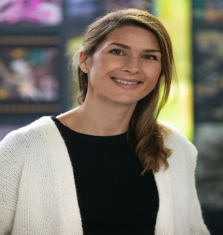
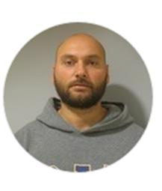
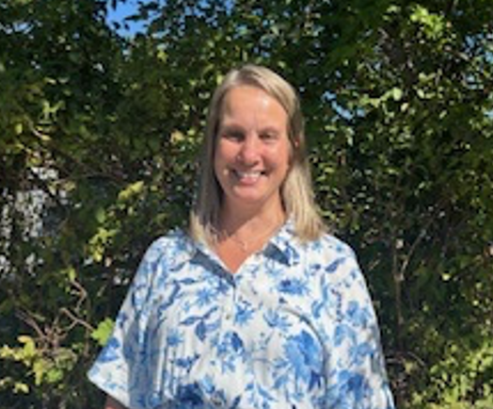
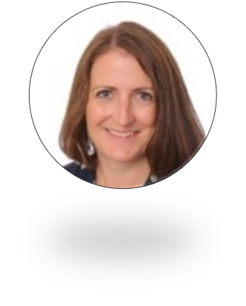
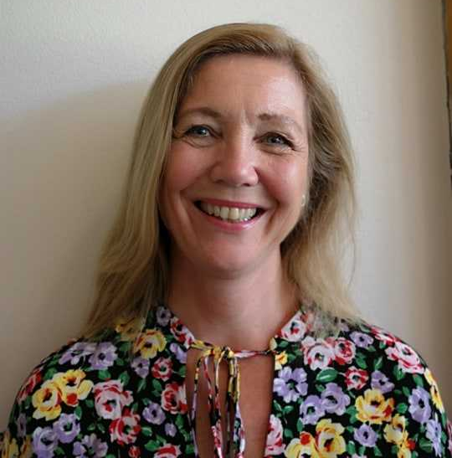


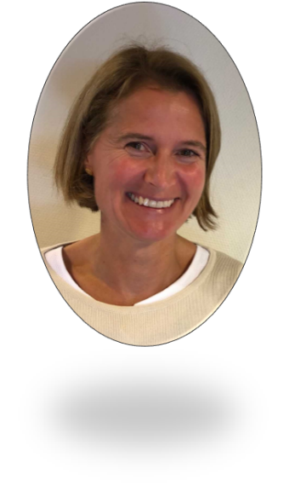
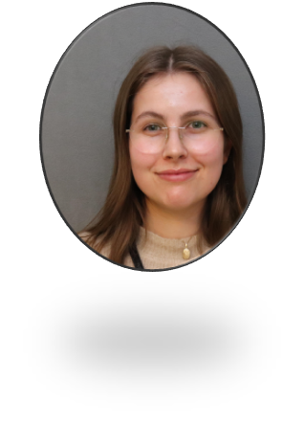
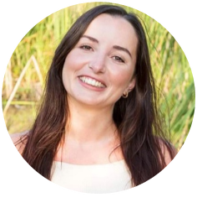
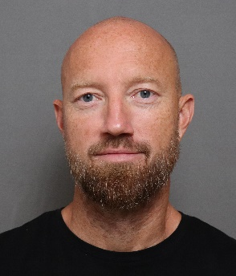
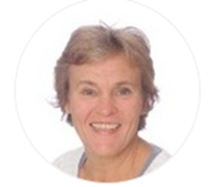

Elevtjenesten - et lag rundt eleven
Karin Skogstad-Mellander
rådgiver
Mona Lopez Sandeng
Helsesykepleier
Marianne Gjestrum
Rådgiver
Eivind Galteland
Miljøarbeider
Melissa Paverani
PPT-rådgiver
Anne Bjåland
Spes.ped. koordinator
Veslemøy Wisted
PPT-rådgiver

Slide 19
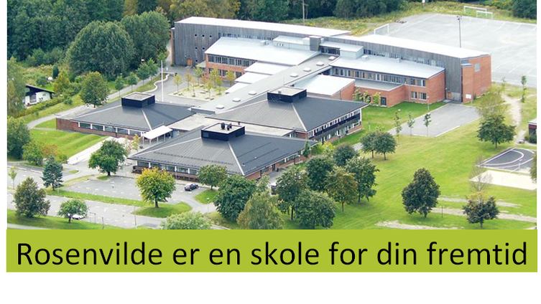
Mer informasjon
Se Rosenvildes hjemmeside:
Rosenvilde videregående skole

Slide 20
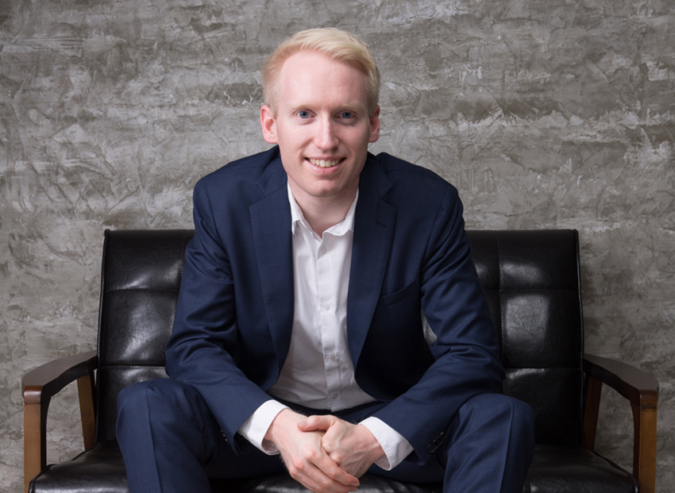
Skolens satsing på læringsstrategier og studieteknikk

Slide 21
Fortsettelse av møtet
Klasser | Rom
1STA | 1059 - Sindre Andenæs, Darko Wakounig
1STB | 1058 - Kristine Horntvedt, Alexandra Dören
1STC | 1054 - Simen Staff Bakken, Kristin Børde Elstrand
1STD | 1051 - Anette Furseth, Ingvar Nørstegård
1KDA | 1068 - Martina Heinz, Signe Bjerkeng Nilsen
1KDB | 2068 - Lars Martin Weise Håland, Lina-Marie Ulvestad Halås
1MKA | 3054 - Inger Aartun, Sverre Ruud Ellingsen
1IMA | 3051 - Anders Hammargren
1RMA/B | 2616 - Andreas Gullhav Lynum, Anne Bjåland
1HSA/B/C | 2012/14 - Marit Volden, Ida Haug Petersen, Karin Skogstad-Mellander

